Slide 1
Базы данных и сетевые технологии
Криммель Герман Константинович
apmath@krimmel.ru

Slide 2
Задачи на пару
РАБОТА НАД ОШИБКАМИ

Slide 3
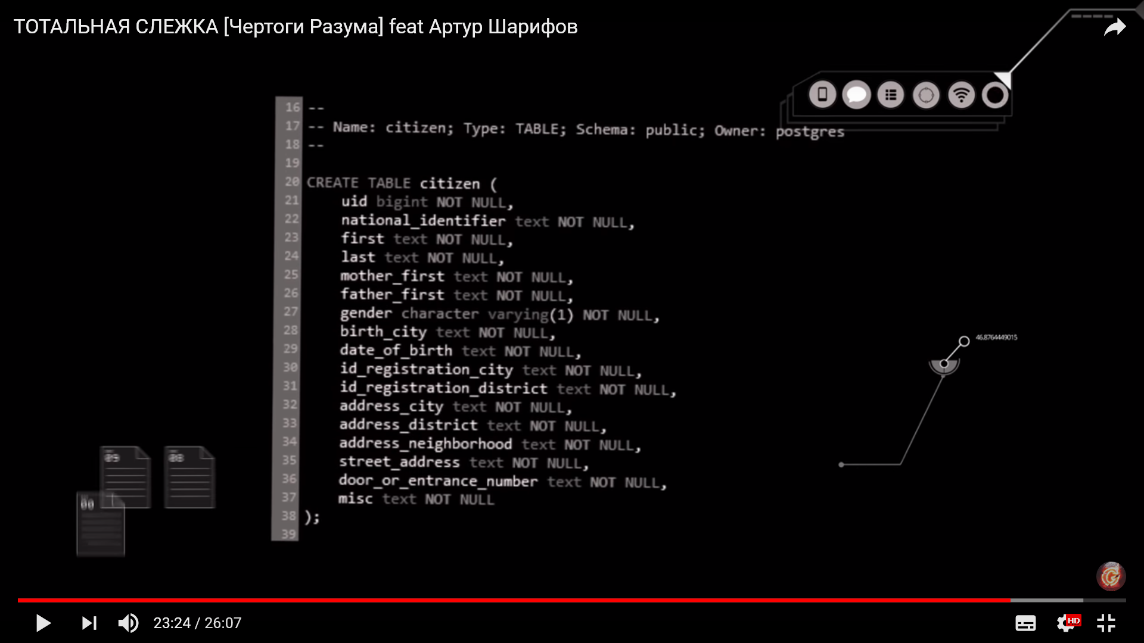
О таблицах

Slide 4
Запросы #1-3
SELECT s.lastname, s.firstname
FROM students AS s
ORDER BY s.lastname
SELECT g.number, s.lastname, s.firstname
FROM students AS s
INNER JOIN groups AS g ON (g.id = s.group_id)
SELECT g.number, s.lastname, s.firstname
FROM students AS s
LEFT JOIN groups AS g ON (g.id = s.group_id)

Slide 5
Запрос #4
SELECT g.number, count(*) AS student_amount
FROM students AS s
INNER JOIN groups AS g ON (g.id = s.group_id)
GROUP BY g.id
SELECT g.number, count(*) AS student_amount
FROM students AS s
RIGHT JOIN groups AS g ON (g.id = s.group_id)
GROUP BY g.id

Slide 6
Запрос #4
SELECT g.number, count(s.id) AS student_amount
FROM students AS s
RIGHT JOIN groups AS g ON (g.id = s.group_id)
GROUP BY g.id

Slide 7
Ошибки
Целевой список выборки неверный
Не описываются данные, которые выбираются
Отсутствия алиасов
Плохой подбор не параметризованного запроса и его оптимизация
Отсутствие примера параметров (списка значений)
Колонка в качестве параметров
Группировки не по PK, UK, DISTINCT
Запросы дубликаты
Переоптимизация
Уже существующие ключи и описание
Ключи на склейку
Ключи поверх имеющихся

Slide 8
Спасибо за внимание!

